Slide 1
毕设第7周
15-Apr-13
夏侯佐鑫

Slide 2
Contents
About Features
HIKM
Optimizing Algorithm
LinearSVM & LibSVM

Slide 3
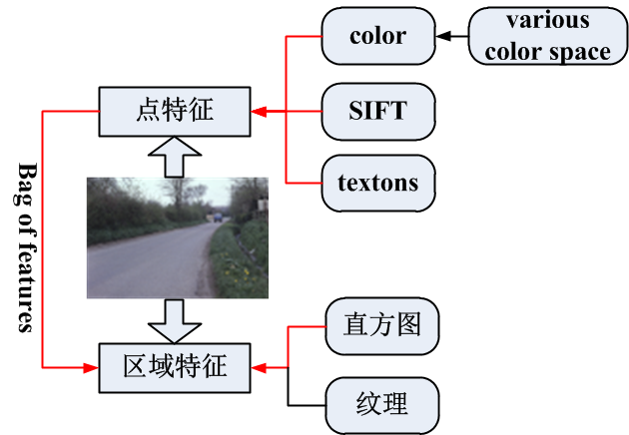
About Features

Slide 4
About Features
怎样组合多种特征
？

Slide 5
About Features
1
3
2

Slide 6
方案1 直方图组合
设共有k种特征，则

Slide 7
方案2 核函数组合
1种特征时，核函数
设共有k种特征，则

Slide 8
方案3 能量函数组合
1种特征时，能量函数为
设共有k种特征，则

Slide 9
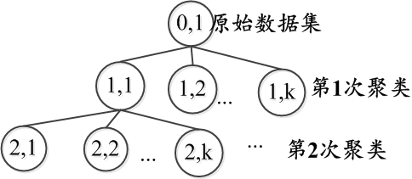
HIKM
HIKM:
Hierarchical Integer K-Means
层次整数K-means

Slide 10
HIKM
HIKM聚类数目
max_nleaves
HIKM树深度
HIKM树求解
递归

Slide 11
HIKM
因为HIKM使用树的一条路径代表一个聚类，
因此在构造直方图时要将路径映射为一个值。

Slide 12
Optimizing Algorithm
传统规划算法
比如动态线性规划，二次规划等
智能启发式算法
比如遗传，粒子群，蚁群等

Slide 13
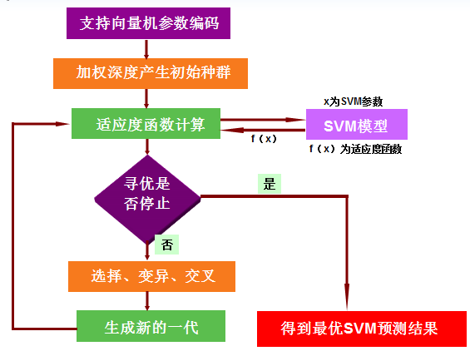
遗传算法SVM参数优化

Slide 14
遗传算法路径优化

Slide 15
遗传算法应用
遗传算法和粒子群算法应用举例
（1）可用在PID等控制系统的参数优化
（2）SVM参数优化
（3）CRF/MRF参数优化
（4）路径规划
（5）图像边缘检测
…
我认为：一般的问题，选择何种算法差别
不大，关键是如何能改善使其效用最大化。

Slide 16
LinearSVM & LibSVM

Slide 17
LinearSVM & LibSVM

Slide 18
LinearSVM & LibSVM

Slide 19
LinearSVM & LibSVM
Using LinearSVM instead of
LibSVM with big data

Slide 20
附录：程序架构方法
模型不保证正确有效，在不断学习中。希望这些模型不仅在程序设计上，而且在学会理解问题上对大家有所助益！
记住一位数学教授的话：“从1做起，从最简单做起”
注：依据经验自己总结，仅供参考

Slide 21
附录：程序架构方法
注：依据经验自己总结，仅供参考

Slide 22
附录：程序架构方法
本工程使用此模型
注：依据经验自己总结，仅供参考

Slide 23
附录：程序架构方法
用在复杂
场合，比如机器人控制、网络协议等
注：依据经验自己总结，仅供参考

Slide 24
谢谢！

